Slide 1
Хромтауский горно-технический высший колледж
Мастер-класс на тему:
“Организация производственного обучения
в электромонтажной мастерской”
Карагулов Талгат Саматович

Slide 2
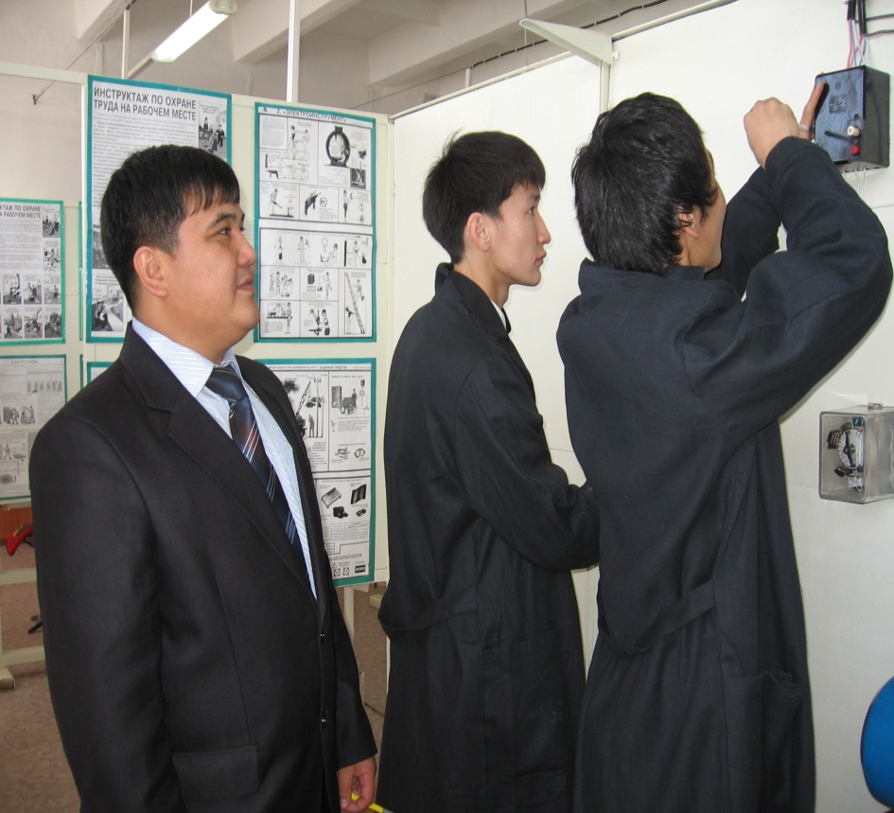
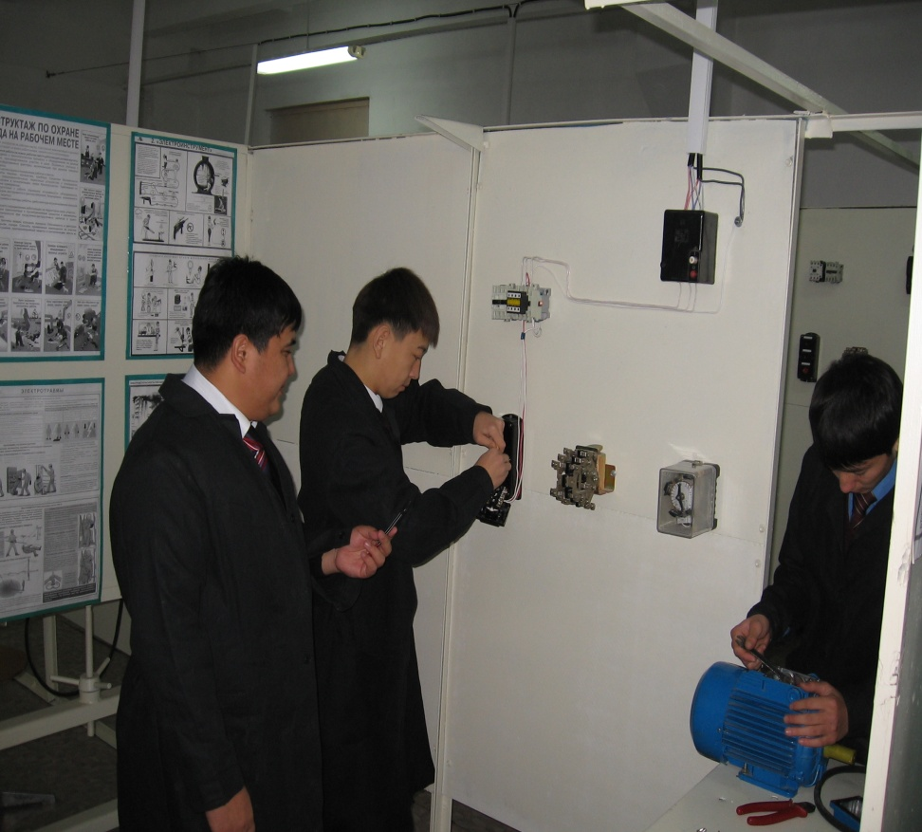
Электромонтажная мастерская

Slide 3
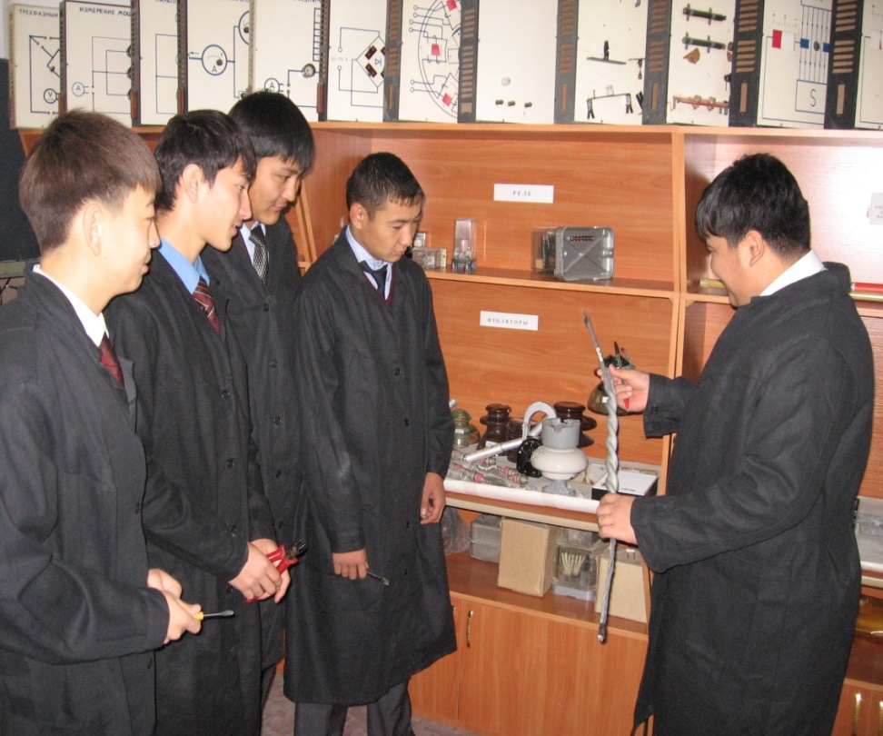

Slide 4
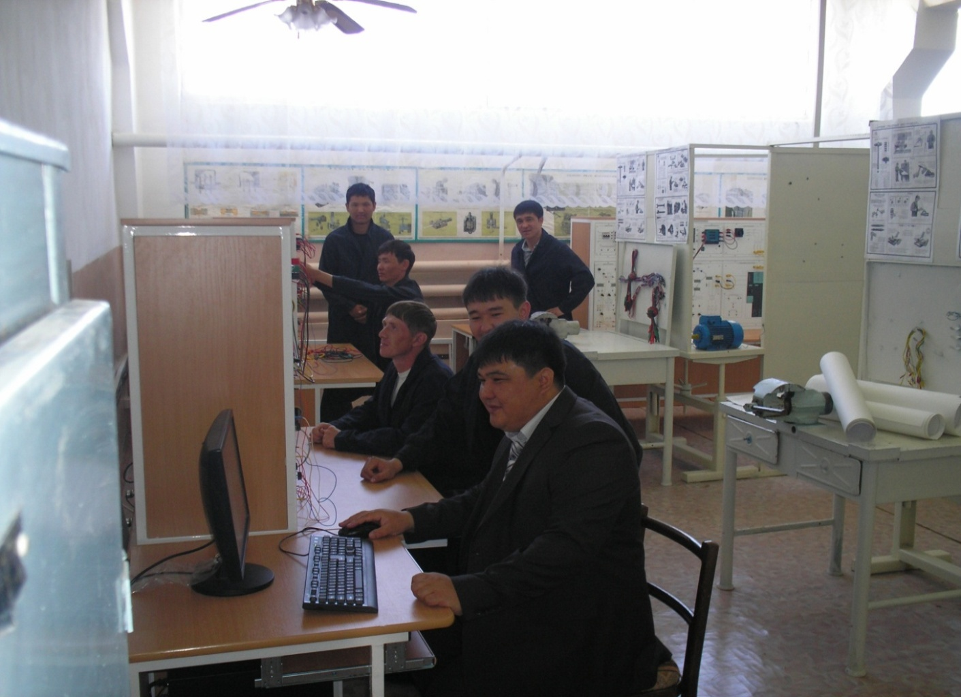
Исследование системы «Тиристорный преобразователь «Simoreg» - двигатель постоянного тока

Slide 5
Основная задача производственного обучения - формирование, закрепление и совершенствование профессиональных умений и навыков учащихся по осваиваемой профессии (группе профессий). Основным содержанием производственного обучения является обучение учащихся трудовым приемам, операциям и способам выполнения трудовых процессов, характерных для соответствующей профессии.

Slide 6
Как же решить эту задачу в современных условиях?
Эти задачи, в первую очередь решает мастер п/о. Они стояли перед мастером всегда, а сегодня требования ещё более усложняются.
Система подготовки, переподготовки и повышения квалификации работников на предприятии в условиях рынка, с одной стороны, должна быстро реагировать на изменение потребностей производства в рабочей силе, а с другой – предоставить работникам возможность для обучения в соответствии с их интересами.

Slide 7
Каким же сегодня должен быть наш выпускник?
В первую очередь – это человек конкурентоспособный, готовый к полноценной деятельности и саморазвитию в профессиональной и социальной сферах.
Поэтому одно из основных требований в современном подходе к формированию специалиста - воспитание творческой личности, ориентированной на продуктивную деятельность.
Для достижения этой цели должны приложить все без исключения работники ПЛ №4. Но первоочередная роль в этом процессе отведена мастеру производственного обучения.

Slide 8
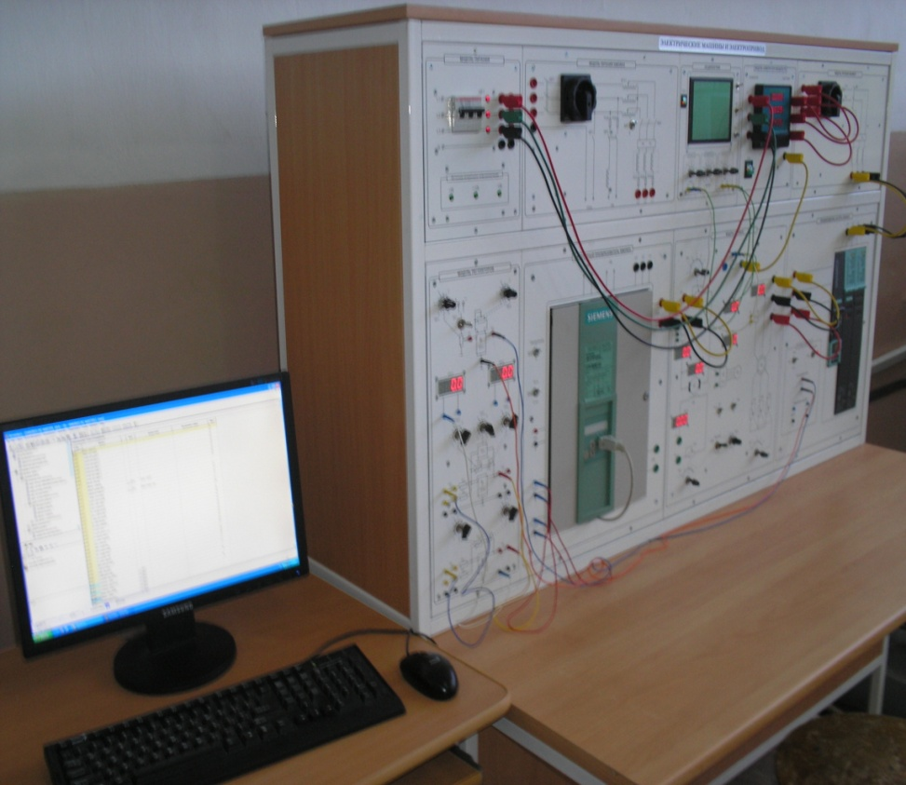
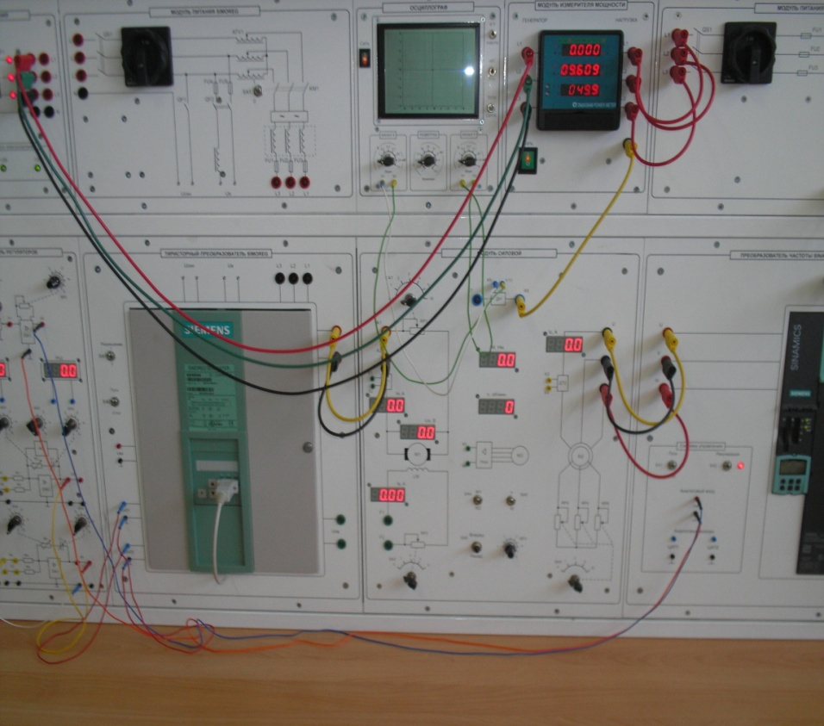
Оборудование по электромонтажным работам

Slide 9
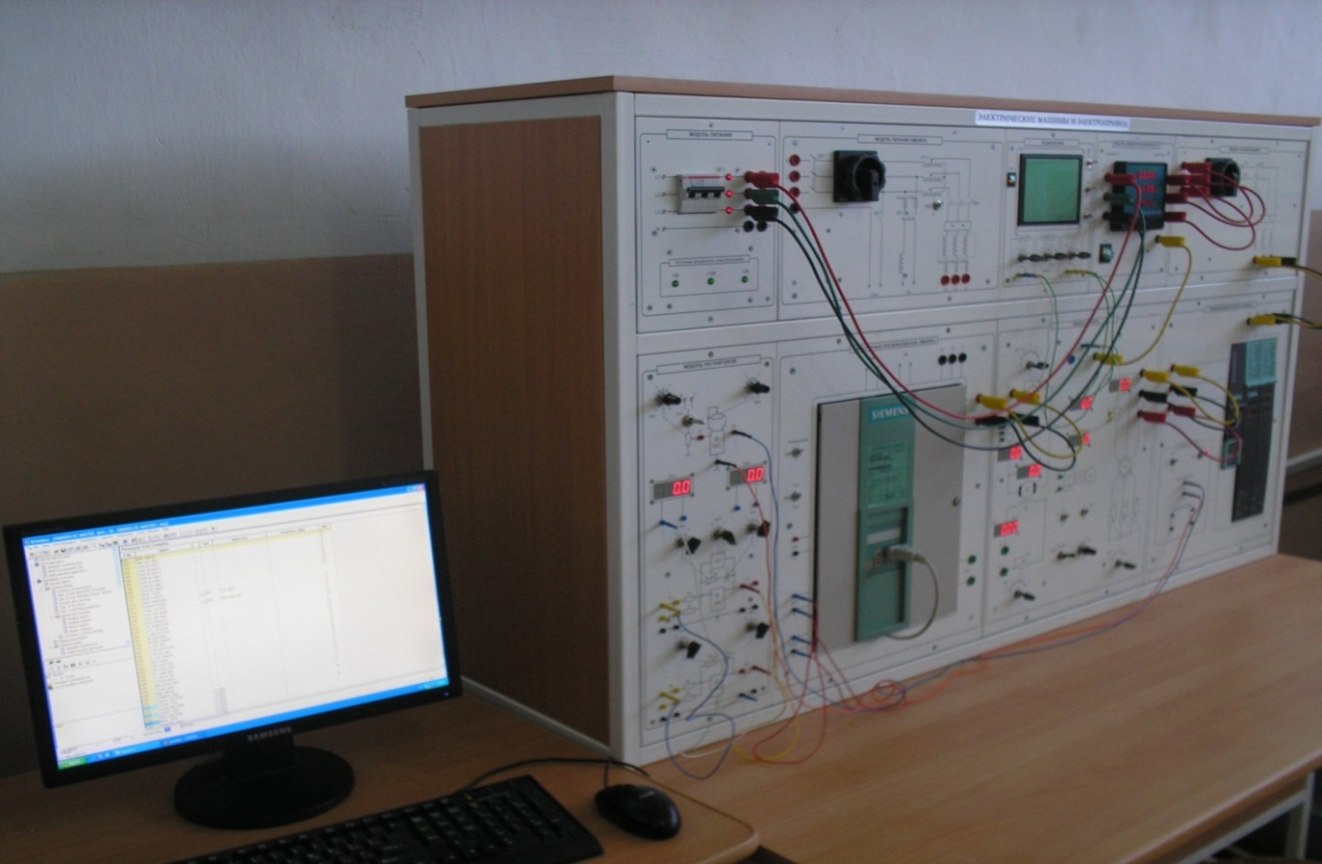

В 2010 году в электромонтажной мастерской установили лабораторный комплекс «Электрические машины и электропривод»

Slide 10
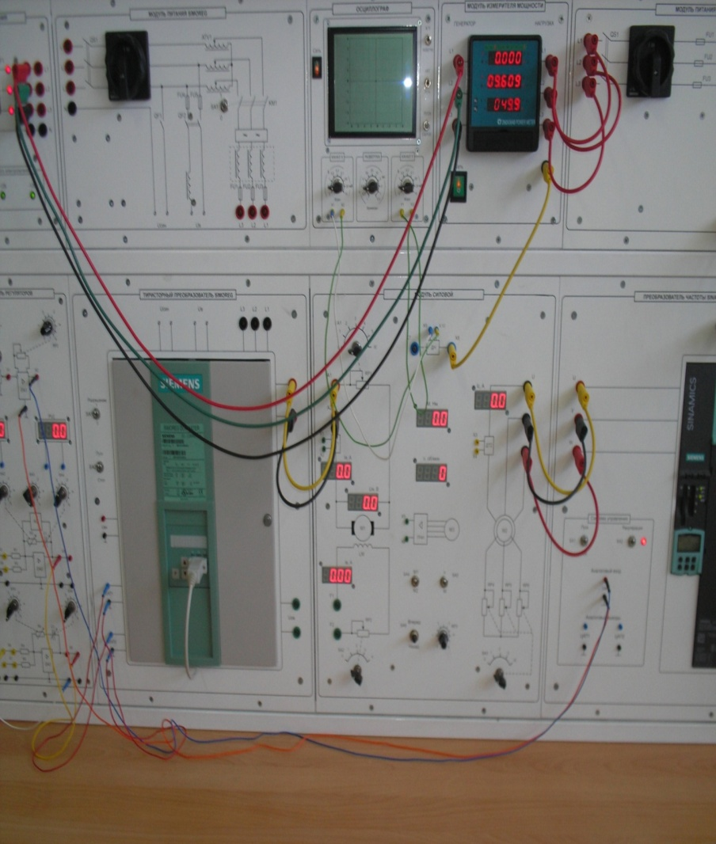
Лабораторный комплекс рассчитан на работу с электромашинным агрегатом, состоящим из трех двигателей, установленных на одном валу, асинхронной машины с фазным ротором, машины постоянного тока независимого возбуждения и импульсивного датчика скорости.

Slide 11
Вводный инструктаж
Знакомлю их с темой, целями, планом урока, настраиваю на продуктивную деят-ть, заполняю журнал.
Показываю опорную схему и предлагаю ответить на вопросы для самоконтроля.
Зачитываю кодовые слова и вопросы для самоконтроля.
Объясняю новую тему

Slide 12
Текущий инструктаж
Зачитываю инструктаж по ТБ
Предлагаю расписаться в журнале наряда
Наблюдаю за работой учащихся

Slide 13
Заключительный инструктаж
Отчет о проделанной работе
Подведение итогов и оценивание
Выставляю оценки в журнал

Slide 14
Вывод
Для достижения поставленных целей можно применять различные способы. Так, четкий и уверенный показ приемов работы – вызывает и закрепляет у учащихся интерес к профессии;
• поощрение за бережное, экономное отношение к материально-техническим средствам и наказание за халатное отношение – способствуют экономическому воспитанию;
• систематическая организация выставок работ учащихся закрепляет интерес к труду, к выбранной профессии;
• повышение оценки за красоту изделия, тщательную внешнюю отделку – способствует эстетическому воспитанию;

Slide 15
• правильно раскрытая учащимся цель урока обеспечивает сознательное усвоение знаний, умений и навыков;
• важным для достижения поставленных воспитательных целей является личный пример мастера, а также четкое планирование воспитательной работы.
• умелая организация соревнования бригад или отдельных учащихся – развивает их активность, творческое мышление.

Slide 16
Предложения
На сегодняшний день чтобы выпустить востребованных конкурентно-способных рабочих кадров надо:
Улучшить базу электромонтажной мастерской и учебный шахтный полигон с электромеханическими оборудованиями, чтобы производственное обучение и лабораторно-практические занятия проводились на должном уровне.

Slide 17
новаторство
гуманизм
целеустремленность
поиск
Любовь к детям
увлеченность
улыбка
доброта
эксперимент
успех

